Slide 1

大作业 2： 网页爬取和解析
如何抓取网页并提取正文：
以抓取高瓴人工智能学院学院简介为例
http://ai.ruc.edu.cn/overview/intro/index.htm

Slide 2
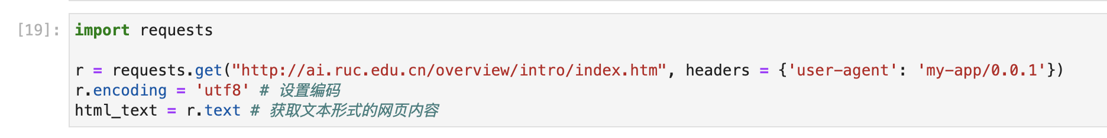
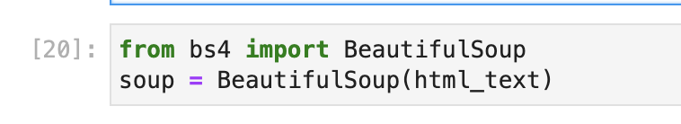
大作业 2： 网页爬取和解析
如何抓取网页并提取正文：
步骤1：使用requests库获取HTML文档资源
步骤2：基于网页文本，构造一个Beautifulsoup对象

Slide 3
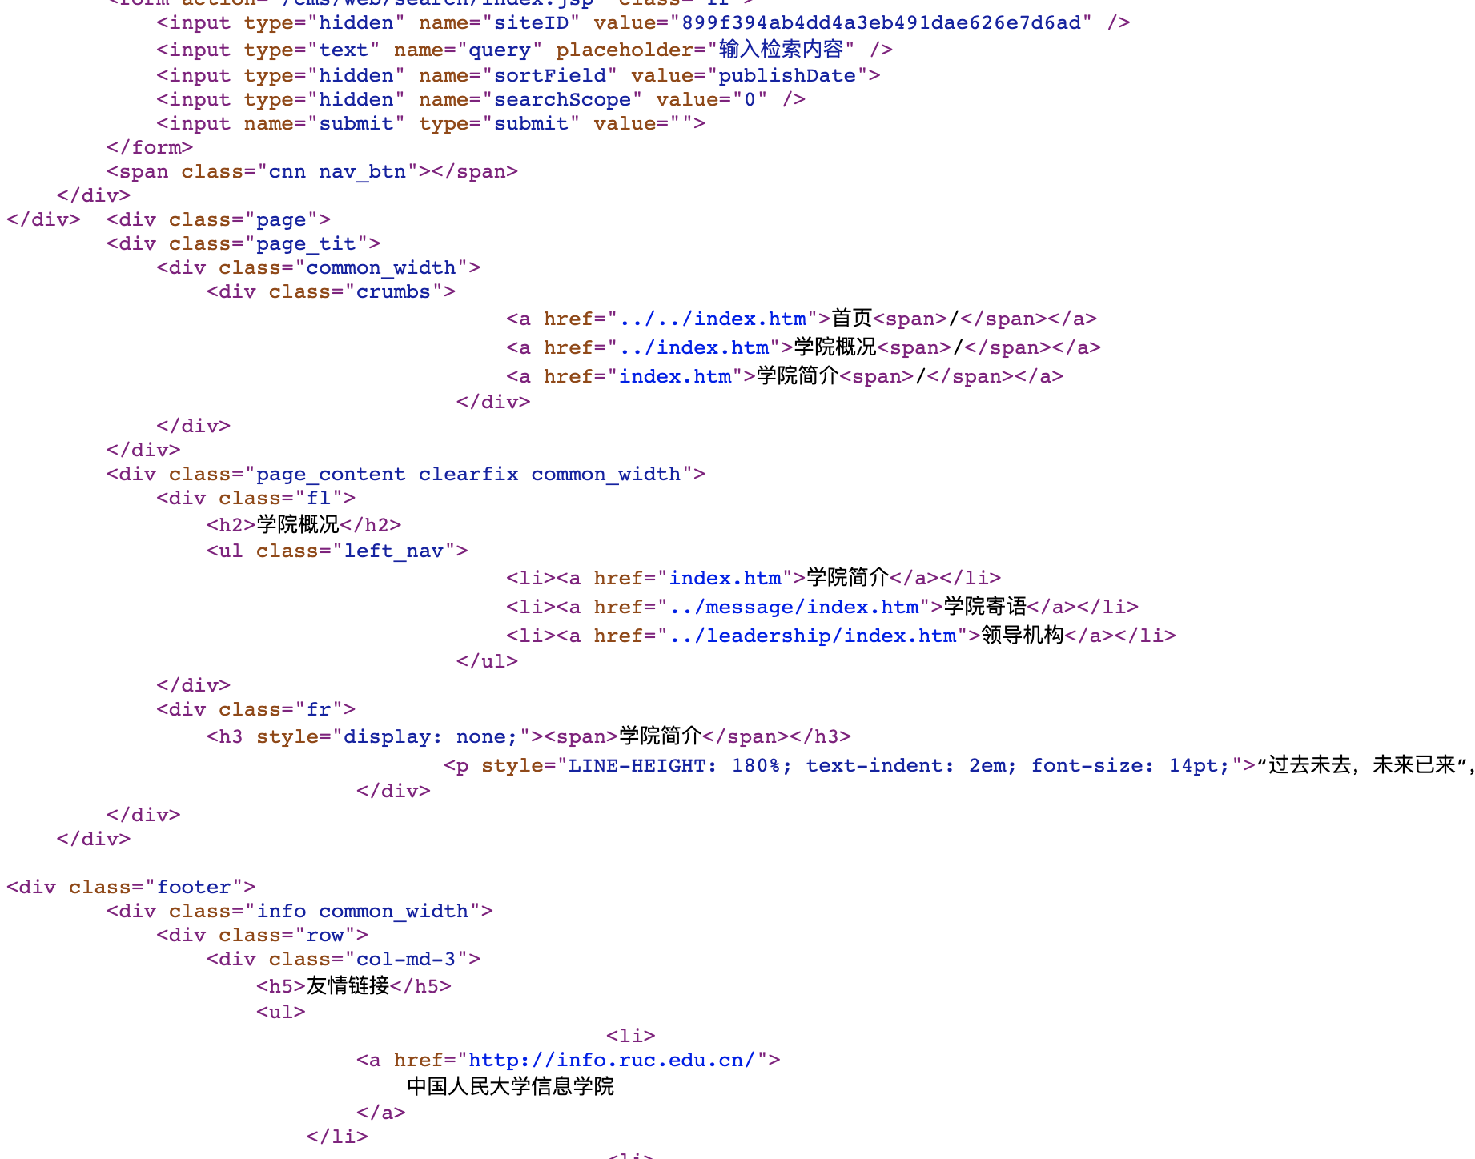
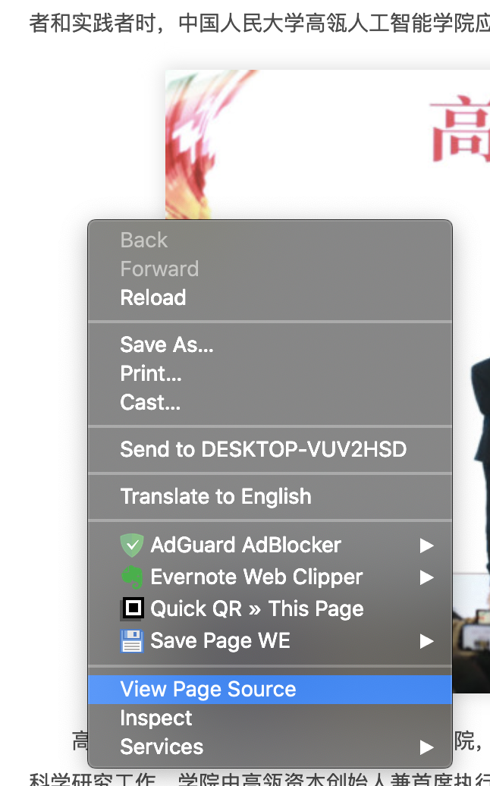
大作业 2： 网页爬取和解析
如何抓取网页并提取正文：
步骤3：查看HTML代码，找到需要提取的部分

Slide 4
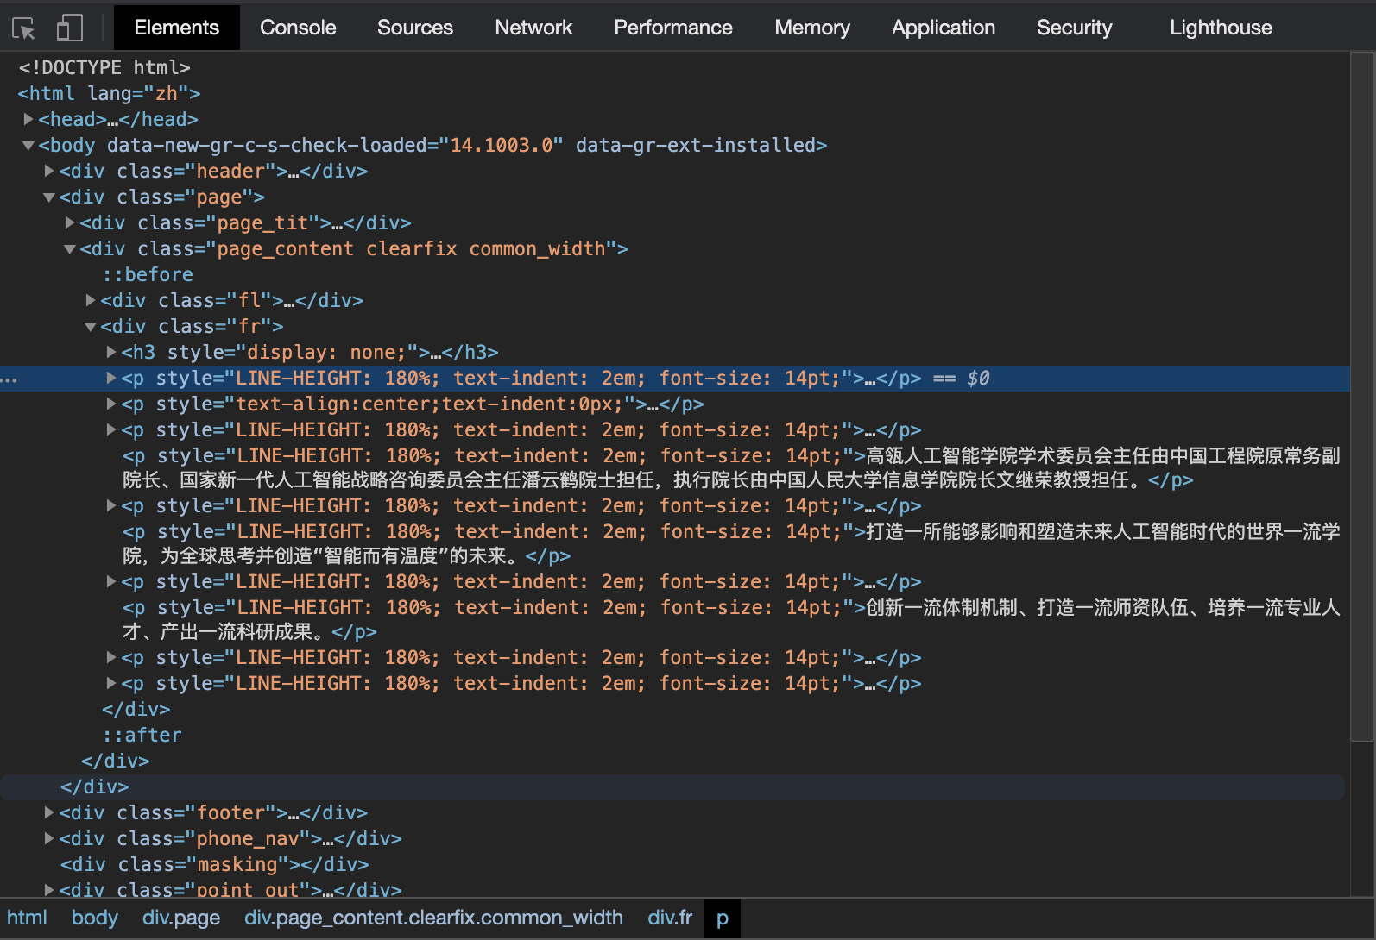
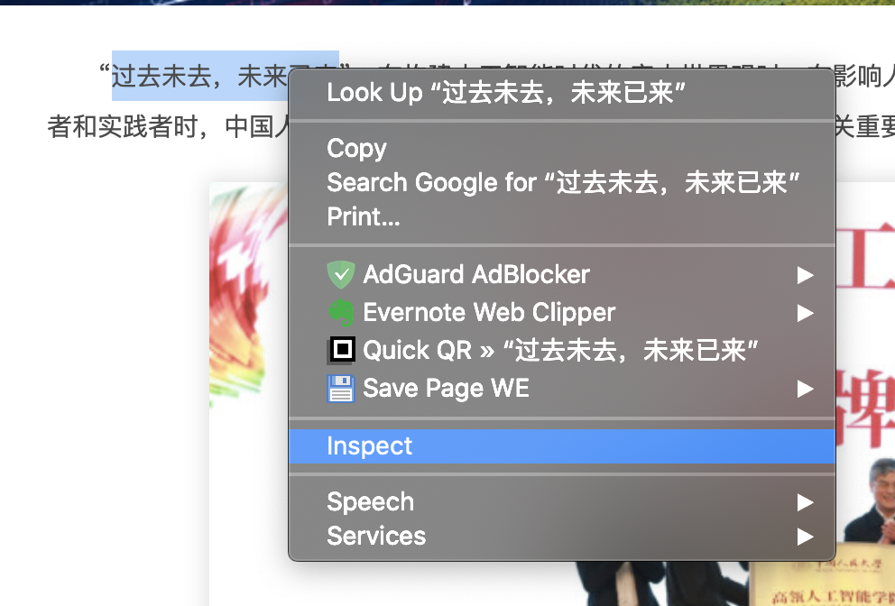
大作业 2： 网页爬取和解析
如何抓取网页并提取正文：
步骤3：查看HTML代码，找到需要提取的部分
可以使用浏览器提供的“审查元素”功能

Slide 5
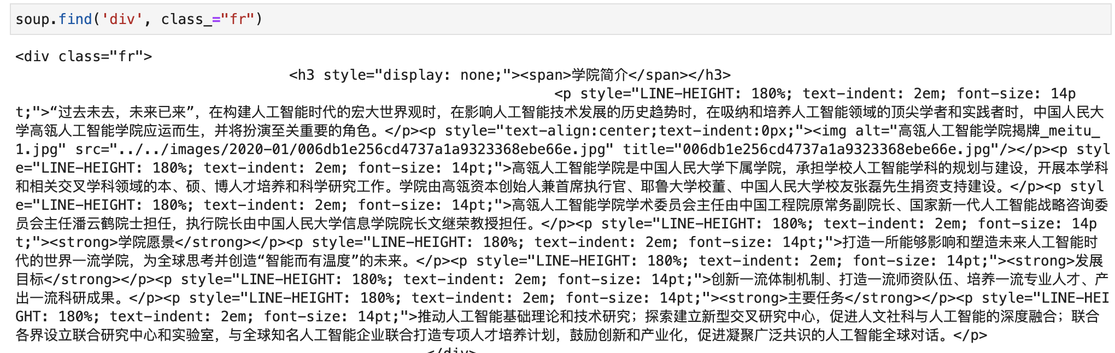
大作业 2： 网页爬取和解析
如何抓取网页并提取正文：
步骤4：根据HTML文档的结构，设计相应的查找方式
找到包括整个要抓取内容的最小节点：<div class=“fr”></div>

Slide 6
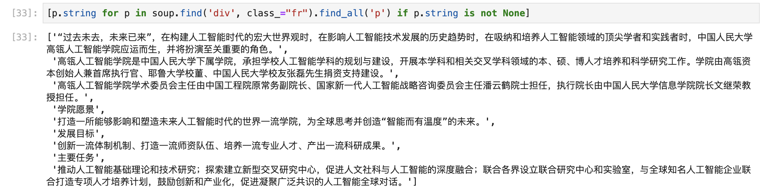
大作业 2： 网页爬取和解析
如何抓取网页并提取正文：
步骤4：根据HTML文档的结构，设计相应的查找方式
访问该<div>元素下所有<p>元素，将其内部包含的string保存在一个list里
注意需要去掉其中包含string为None的元素
最后，将这些string拼接在一起，用换行符分隔

Slide 7
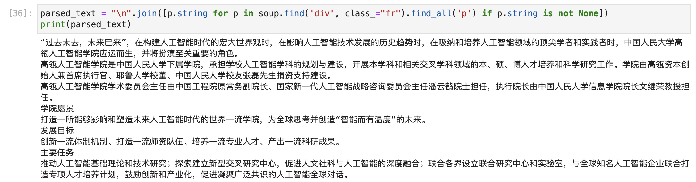
大作业 2： 网页爬取和解析
如何抓取网页并提取正文：
步骤4：根据HTML文档的结构，设计相应的查找方式
最后，将这些string拼接在一起，用换行符分隔

Slide 8
大作业 2： 网页爬取和解析
如何用面对对象的方式完成该任务：
设计两个类，分别完成不同任务
Crawler：负责发起和处理HTTP请求
支持依次完成一个或多个抓取任务
在构造时接收一个任务或者包含多个任务的列表作为参数
处理编码、设置请求头、链接错误、控制抓取速度等和HTTP请求相关的设置
调用Analyzer对象对抓取到的内容进行解析和进一步处理
Analyzer:负责解析抓取到的内容
实现parse方法，解析response对象，可实现以下功能：
从response对象中获得网页文本
使用Beautifulsoup提取所需的信息
对信息进行保存、统计等进一步处理
可以通过继承或组合使用Analyzer的方式实现更为复杂的信息处理功能

Slide 9
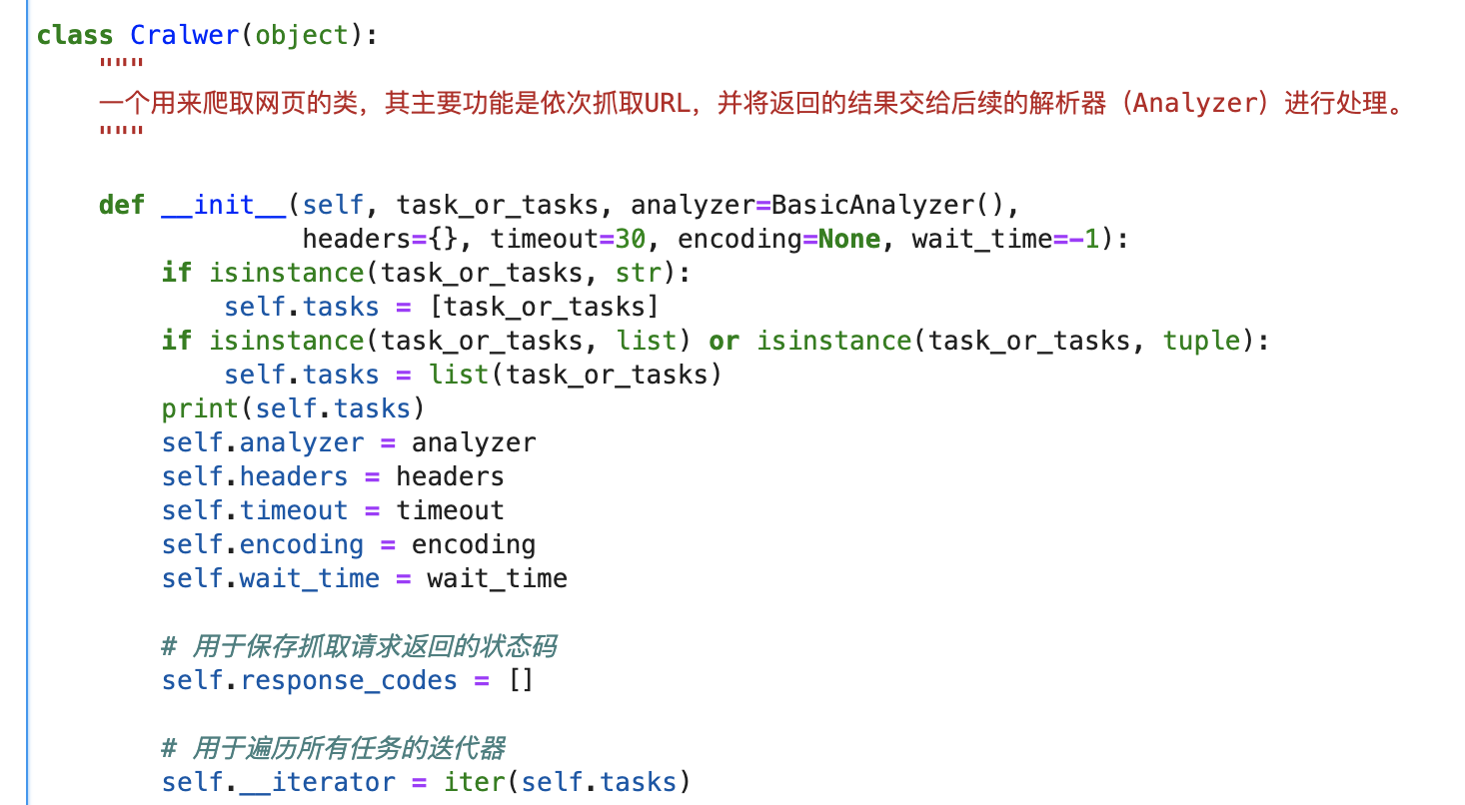
大作业 2： 网页爬取和解析
如何用面对对象的方式完成该任务：
Crawler：构造函数
用于处理抓取到的信息的Analyzer
用于遍历所有任务和保存当前完成任务状态的迭代器

Slide 10
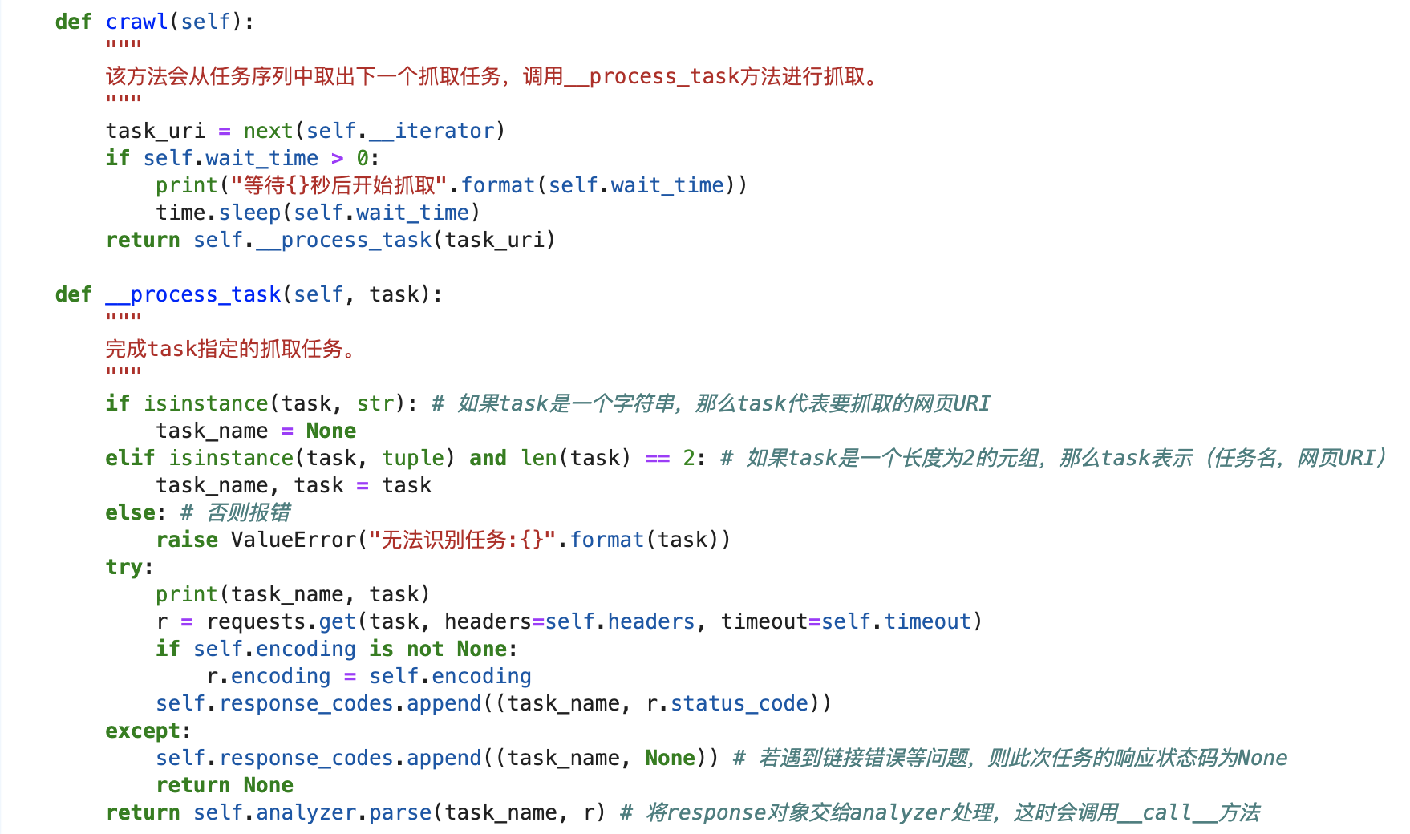
大作业 2： 网页爬取和解析
如何用面对对象的方式完成该任务：
Crawler：抓取相关方法
利用迭代器，从tasks中取出下一个抓取任务
调用Analyzer对象的parse函数，解析response对象

Slide 11
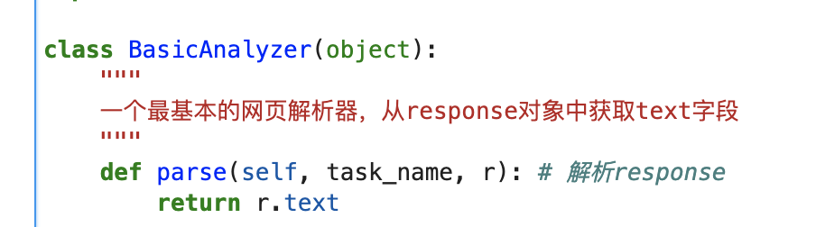
大作业 2： 网页爬取和解析
如何用面对对象的方式完成该任务：
Analyzer：实现parse方法

Slide 12
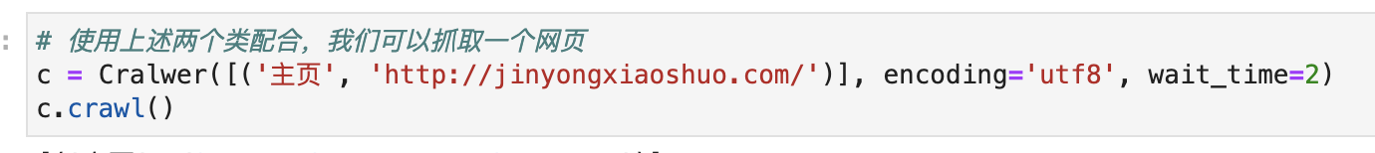
大作业 2： 网页爬取和解析
如何用面对对象的方式完成该任务：
一个例子：获得网页HTML文本
在该过程中：
Crawler:
1. __init__方法被调用，构造一个默认的Analyzer对象
2. crawl方法被调用，取出一个任务
3. __process_task方法被crawl方法调用，抓取网页
4. 调用Analyzer对象的parse方法
BasicAnalyzer
5. parse方法被Crawler调用，从response对象中提取出文本格式的内容

Slide 13
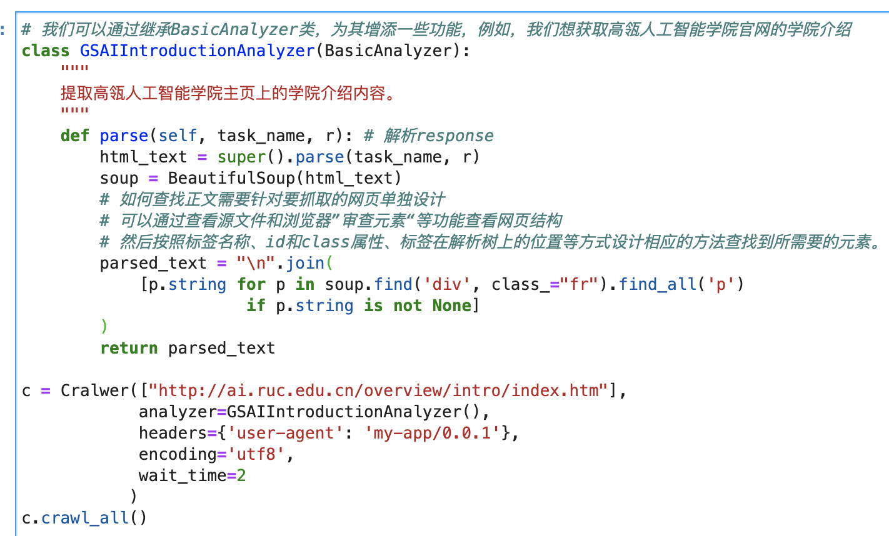
大作业 2： 网页爬取和解析
如何用面对对象的方式完成该任务：
样例2： 提取高瓴人工智能学院主页上的学院介绍内容。
GSAIIntroductionAnalyzer
5. parse方法被Crawler调用
6. 调用父类parse方法从response对象中提取出文本格式的内容
7. 在parse方法中使用Beautifulsoup对网页进行解析，提取出正文

Slide 14
大作业 2： 网页爬取和解析
如何用面对对象的方式完成该任务：
设计两个类，分别完成不同任务
Crawler: 负责发起和处理HTTP请求
Analyzer: 负责解析抓取到的内容
在完成此次大作业时：
可以通过继承和组合Analyzer实现更复杂的处理功能
也可以自己设计和实现其他类
需要附上相关文档，对你的设计进行必要的说明

